Slide 1
Проблеми світу
Виконала учениця 9-Б класу
Сліпченко Карина

Slide 2
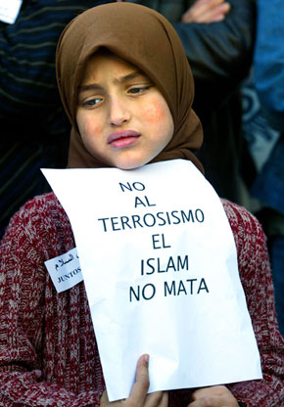
Тероризм, війни, природні
катаклізми – ці та багато
інших чинників
послаблюють людину,
роблять її пасивною,
змушують забиватися в
глухий кут… Чи не
варто задуматись? Давайте
наведемо хоча б декілька
прикладів, які по частинкам
руйнують життя всього світу…

Slide 3
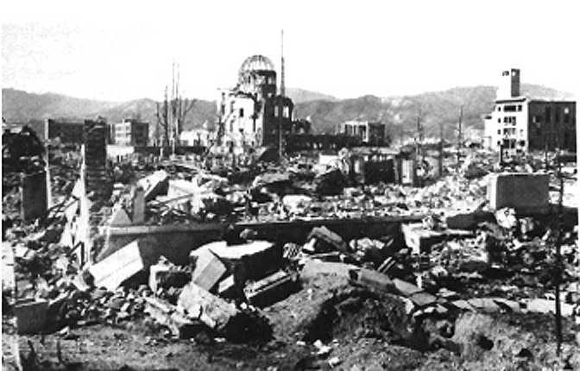
Використання ядерної зброї
Кожен знає, що багато країн
мають в своєму арсеналі ядерну
зброю… яка працює в
напівавтоматичному режимі…
І сумний досвід її
використання спостерігаємо в
часи Другої Світової війни… З лиця землі було стерто два
міста – Хіросіму та Нагасакі…
Загалом загинуло 130 000
людей….

Slide 4
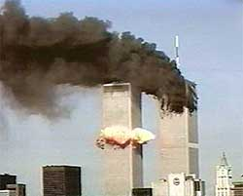
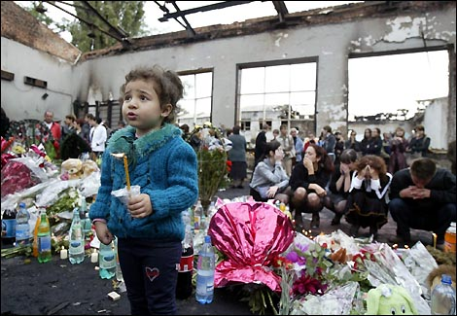
Терористичні акти
Теракт в Америці 11 вересня 2001 року… загинуло близько 3000 людей…
Теракт В Північній Осетії,
Бесланська школа… Загинуло 364 людини… З них 185 – діти…
Вибух в московському метро…
Захоплення терористами театру…
Цей список постійно
продовжується…

Slide 5
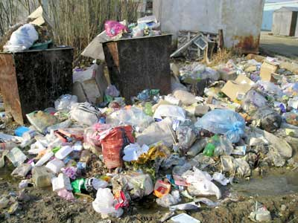
Діяльність кожної людини
Проблеми світового
масштабу вирішуються не однією
чи кількома структурами, а
спільними, об’єднаними силами,
але кожна людина може
контролювати ту маленьку
частинку, яка допоможе зробити
світ кращим…
Це також проблема, але та. Яку
можна вирішити… Кому
захочеться жити в країні де замість
мальовничих пейзажів гори
побутового сміття?

Slide 6
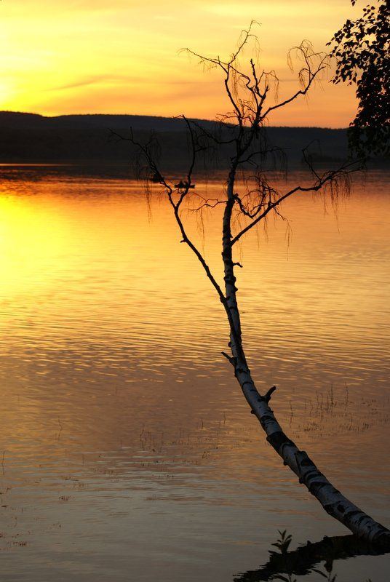
… поламані дерева, забруднені
водойми, знищені рідкісні види
рослин і тварин… Що ж чекає
на нас в майбутньому? Кому
хочеться залишати в спадок
нащадкам лише історію про
“Чудову Зелену Планету”? Де
всі ті прекрасні куточки
природи? Є, звичайно є, але з
кожним днем їх меншає… Чому
не бережемо те, що маємо, чому
нехтуємо власними
обов’язками, хто нестиме
відповідальність за шкоду
завдану світу…?! Де і в чому
шукати корінь проблеми?

Slide 7
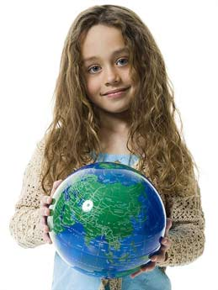
… проблема криється у
вихованні. Не лише окремої
людини, а й всього суспільства.
Змалечку дитина спостерігає за
діями дорослих, і те, які вчинки
послугують їй прикладом,
вирішуватиме її відношення до
оточуючого світу в
майбутньому. Способів же
виховання свідомої,
відповідальної, організованої
особистості багато… Перш за
все – це добрий приклад…
Я збережу планету

Slide 8
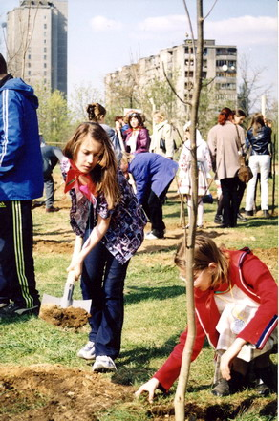
Допомогти може кожен
Варто лише поставити перед
собою ціль і ні на крок, ні за
яких умов не відступати від неї.
Давайте об’єднаємо наші зусилля
для того, щоб врятувати планету!
Це не важко, якщо кожен
підтримає благородну ідею.
Насаджувати дерева, прибрати
територію і врешті-решт
попрацювати над собою
усвідомити, що кожне добре
діяння повернеться сторицею, а
бездіяльність згубить все…

Slide 9
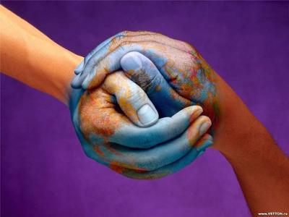
Змінимо світ на краще!
Планета – наш великий дім,
Тут тепло й затишно усім.
Хай доброта панує в світі,
Тоді щасливі будуть діти…
Війна, терор нас обмине,
О. людство, лиш почуй мене!

